Slide 1

Welcome to the RaspberryPi with MATLAB Workshop!
Follow us on instagram
@matlab.tum

Slide 2
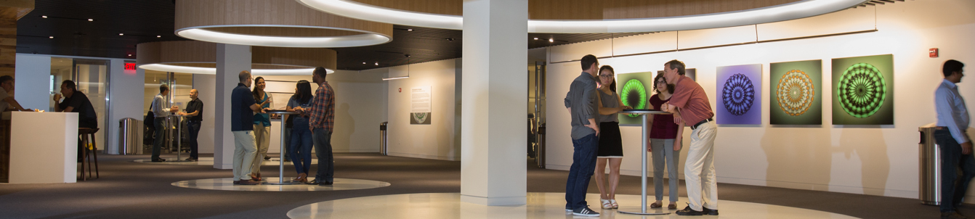
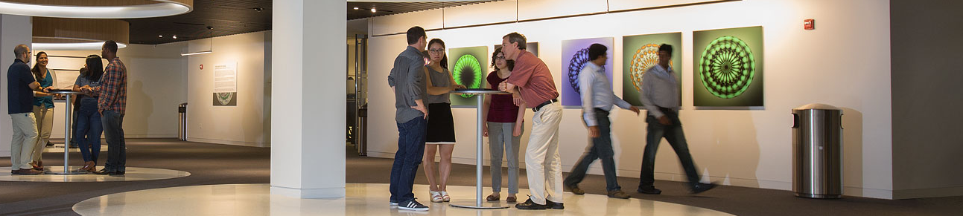
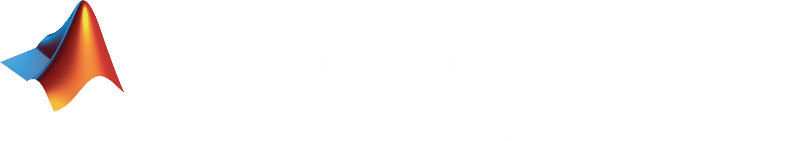
The leading developer of mathematical computing software for engineers and scientists.
Notes:
Good afternoon and thank you for visiting MathWorks
I’m [insert presenter] and I’m excited to talk to you today about our company, our products, and our customers
MathWorks is the leading developer of mathematical computing software
Engineers and scientists worldwide rely on our products to accelerate the pace of discovery, innovation, and development

Slide 3
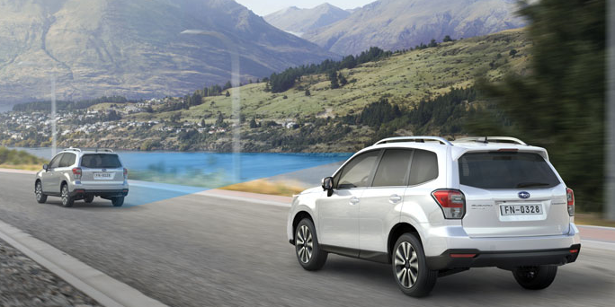
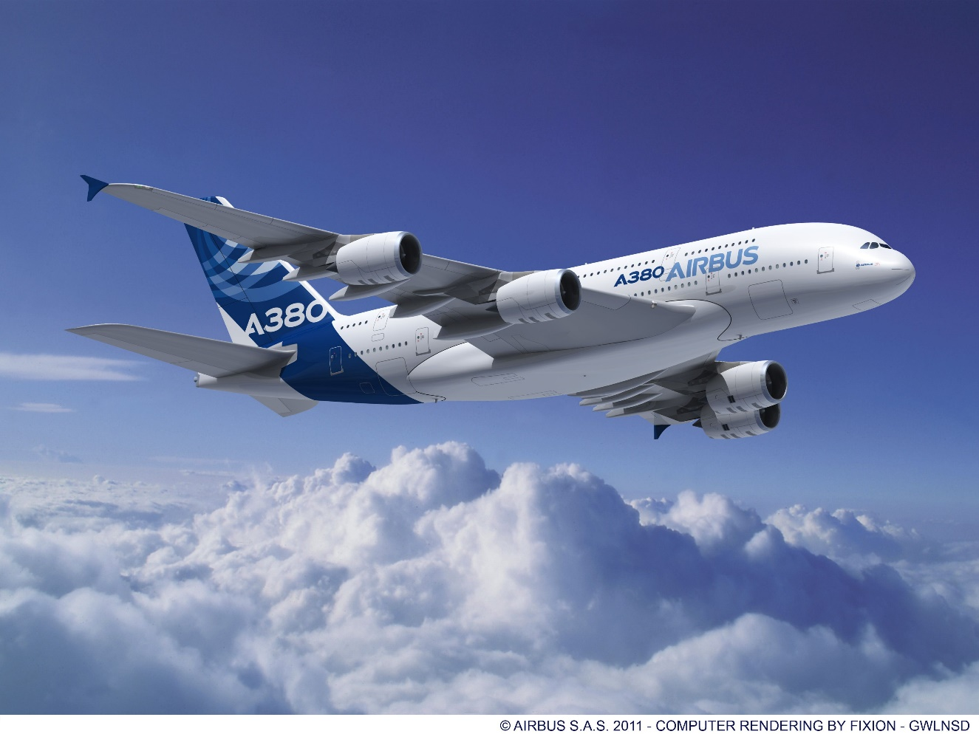

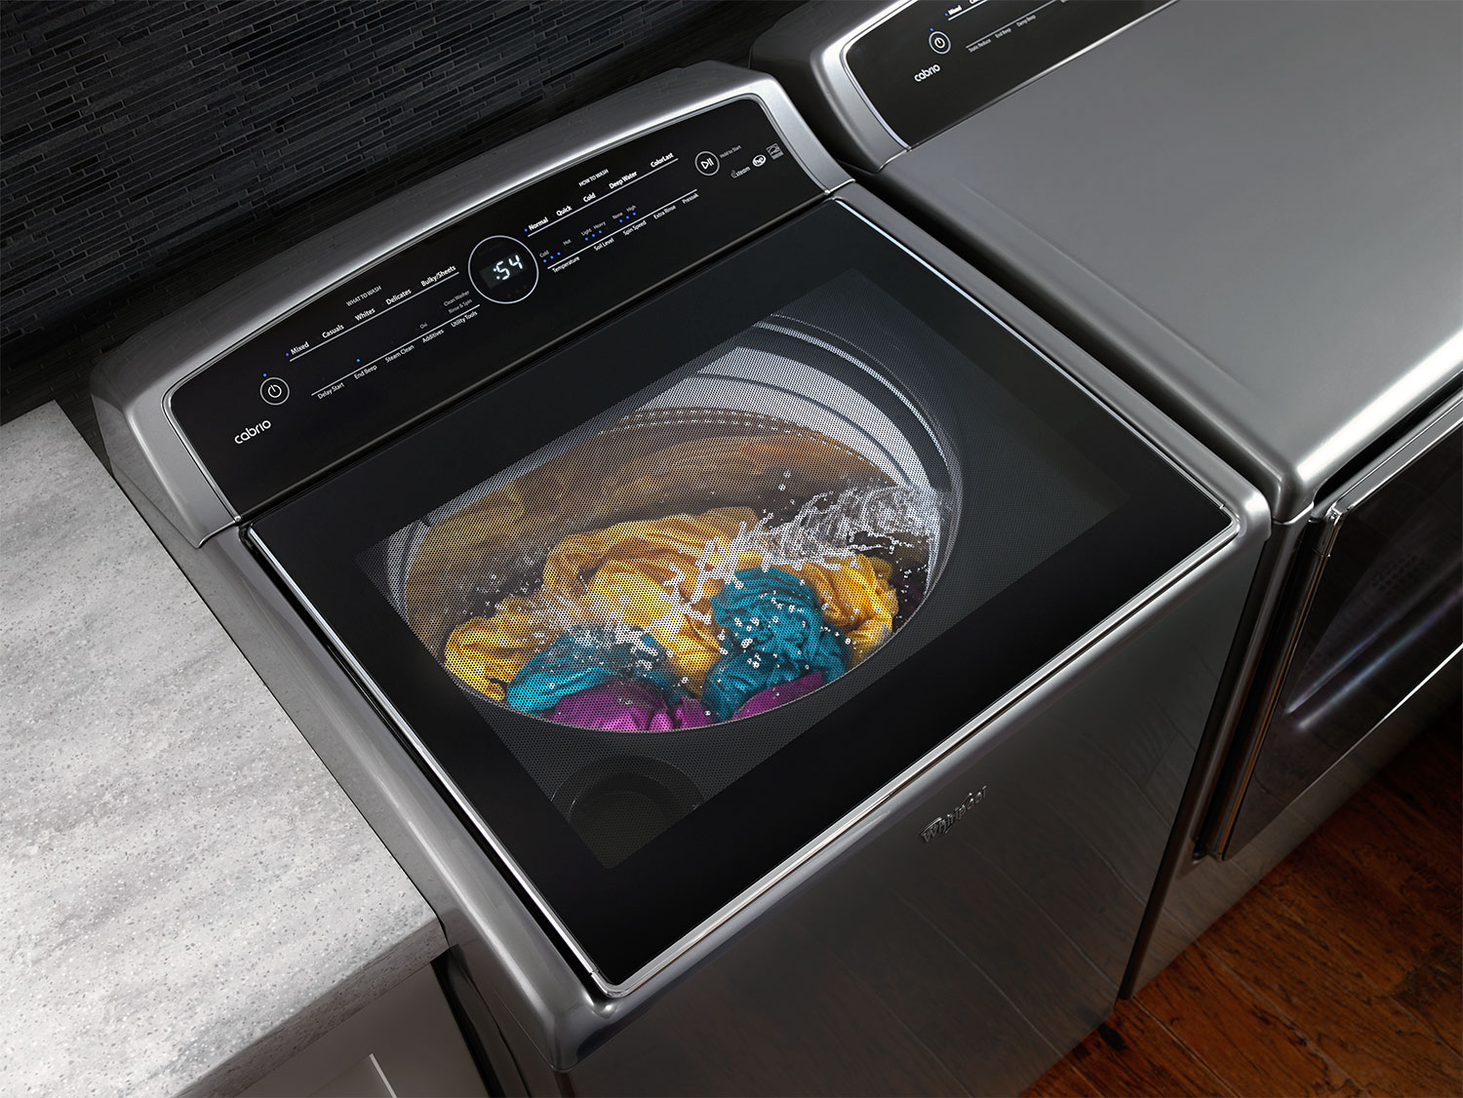
Unsere Software wird für die Entwicklung von Produkten verwendet, auf die wir uns täglich verlassen
Autos
Kommerzielle Flugzeuge
Smartphones
Konsumgüter
Notes:
Our software is used to design, simulate, and test many of the products we rely on every day
The car you drive, the plane you’ll fly on for your next big trip, the smartphone you can’t live without, even your washing machine

Slide 4
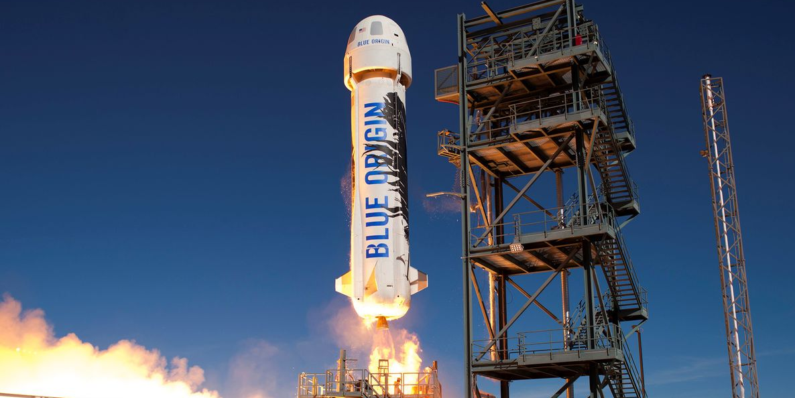
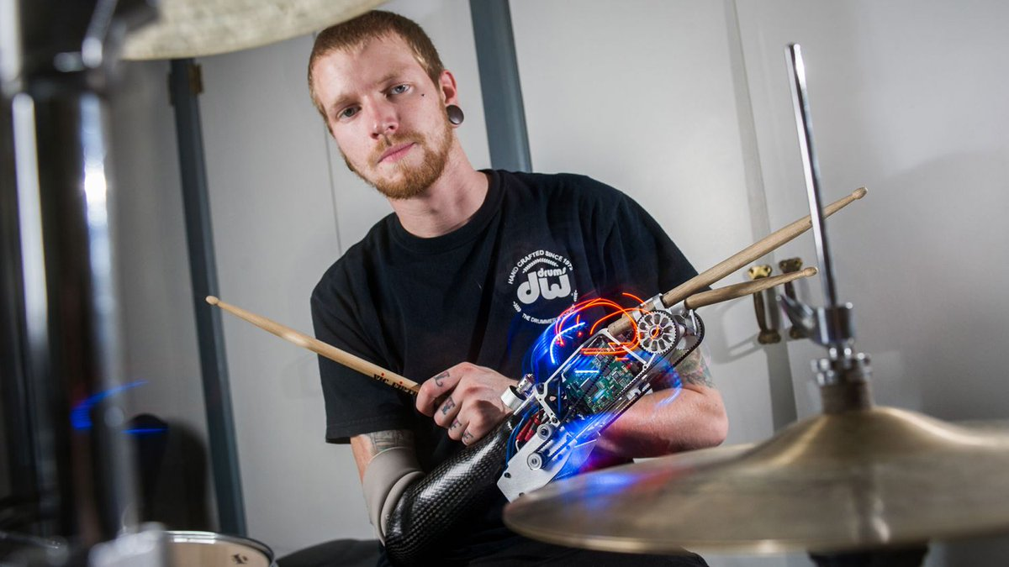
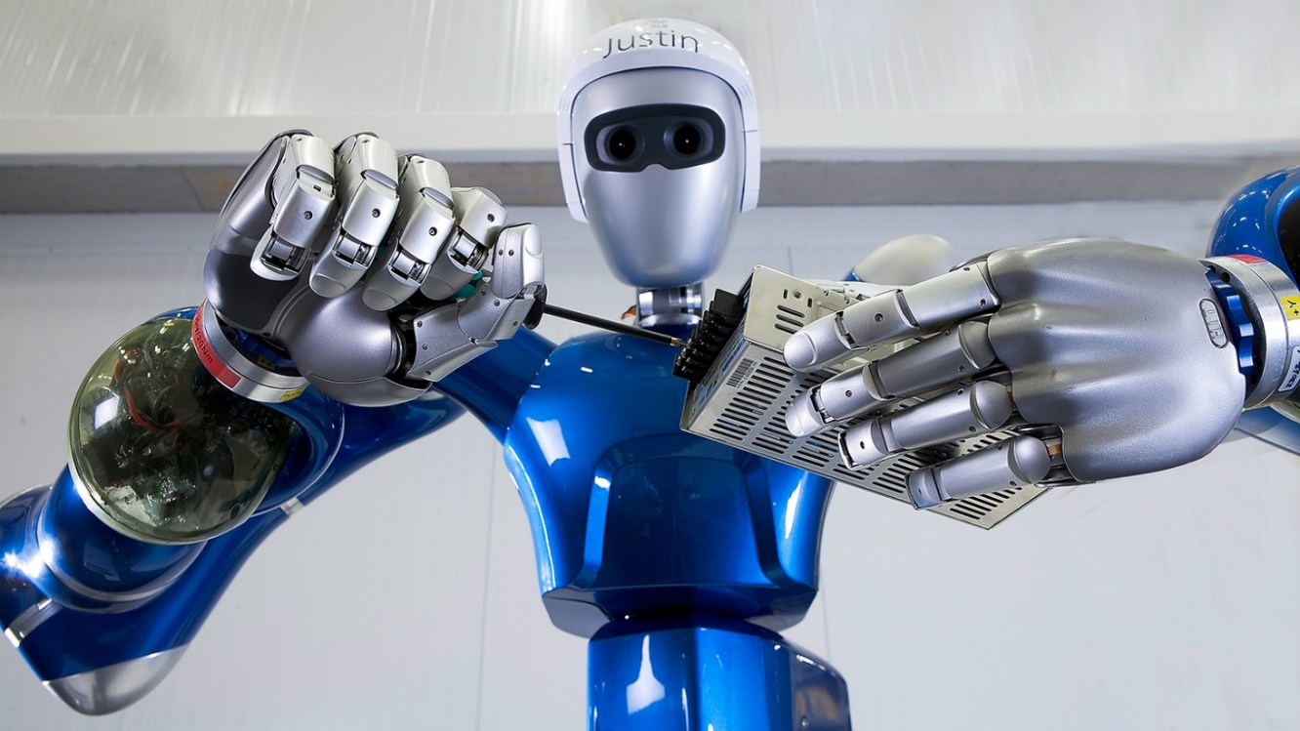
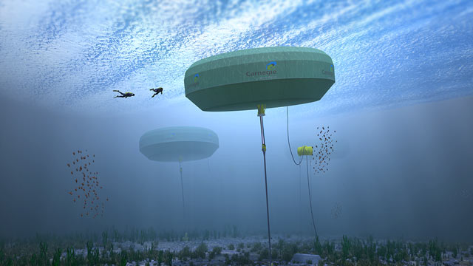
Und die Durchbrüche, die die Art und Weise, wie wir leben, lernen und arbeiten, verändern
Wiederverwendbare Raketen
Fortgeschrittene Prothetik
Autonome Roboter
Umweltfreundliche Energie
Notes:
And engineers and scientists use our tools to develop breakthroughs transforming the way we live, learn, and work
The rocket that may someday take you into space, advanced robotic prosthetics, autonomous robots, and wave farms that harness the power of ocean waves to generate clean energy

Slide 5


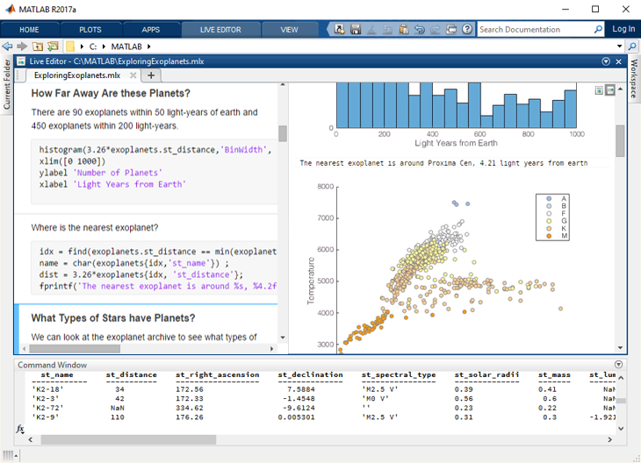
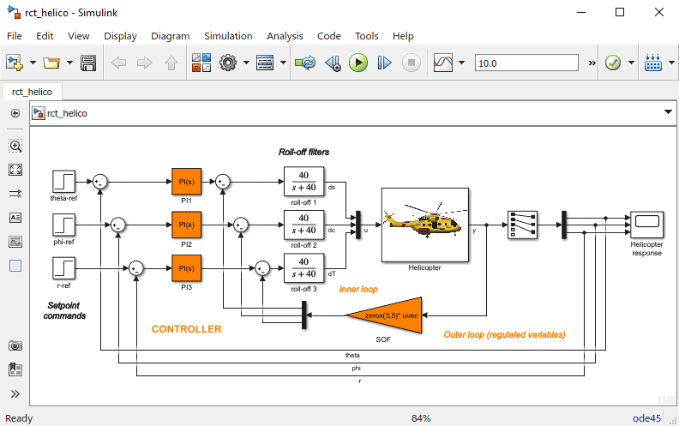
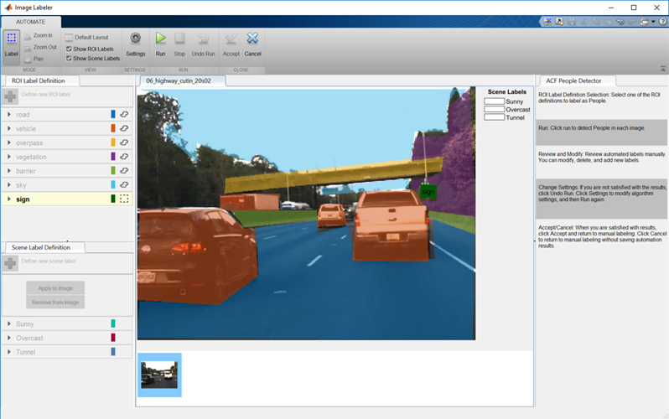
Unsere Produkte
Simulink
Computer Vision System Toolbox
MATLAB
MATLAB ist eine Programmierumgebung für die Entwicklung von Algorithmen, Datenanalyse, Visualisierung und numerische Berechnungen.
Simulink ist eine grafische Umgebung zum Design, zur Simulation und zum Testen von Systemen.
Fast 100 Erweiterungsprodukte für spezielle Aufgaben.
Notes:
MATLAB is a programming environment for algorithm development, data analysis, visualization, and numeric computation <CLICK>
Simulink is a graphical environment that allows engineers to design, simulate, and test systems before moving to hardware <CLICK>
And we produce nearly 100 additional products for specialized tasks such as data analysis, image processing, and computer vision
MATLAB description source: MathWorks.com Technical Computing landing page
Simulink description source: MathWorks.com Simulink landing page

Slide 6
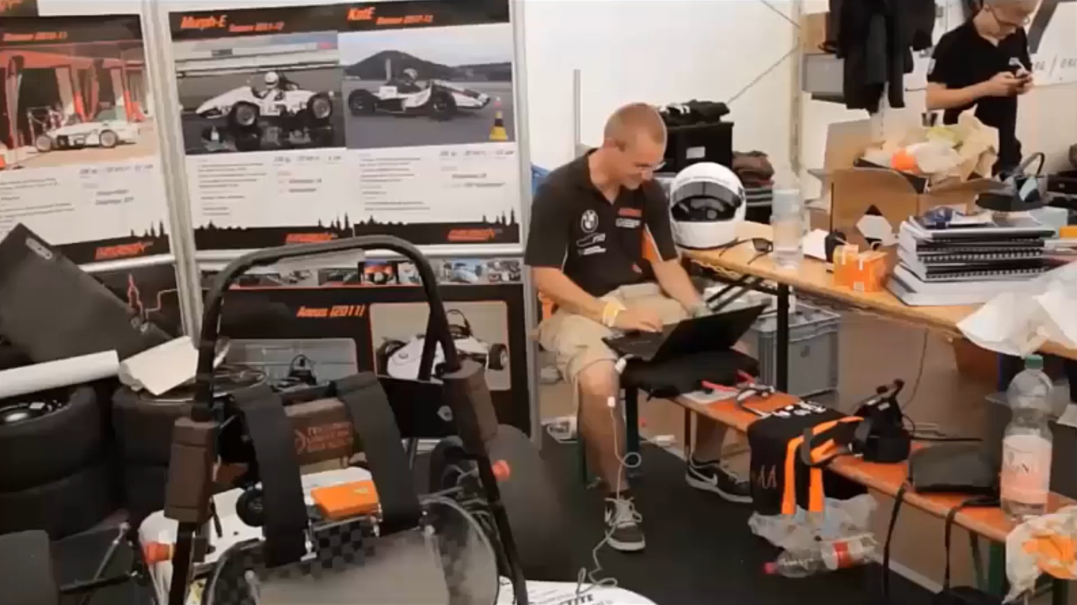
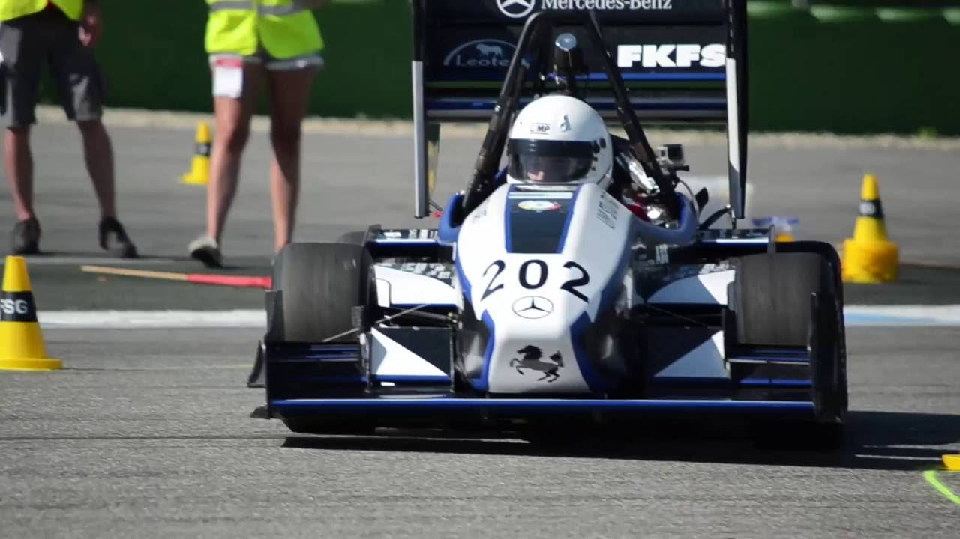
Ausbildung / Studentische Wettbewerbe
Sponsoring von 44 Wettbewerben und Bereitstellung von Software für 2800 Teams im Jahr 2017
Bereiche wie Automobil, Luft- und Raumfahrt, Biotechnologie, Programmierung und Robotik
Notes:
We also support dozens of student competitions worldwide each year in all kinds of fields, including automotive, aerospace, and robotics
<CLICK TO PLAY VIDEO>
At the Formula Student Germany competition, over 100 teams use our products to simulate strategies, analyze performance, and implement controllers
RoboBoat challenges students to develop a boat that can autonomously navigate through a series of channel markers
And RoboCup is a global competition where students field teams of autonomous robots in simulated soccer matches

Slide 7
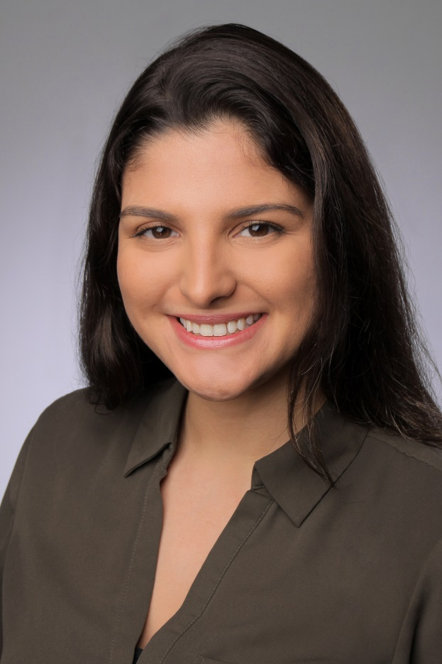

Event Hosts: MATLAB Student Ambassadors
Paola Canuto
M.Sc. Automotive Engineering Student
Samuel Zeitler​
M.Sc. Mechatronics and Robotics Student

Slide 8
StudLab
Wir sind eine studentische Gruppe der TU München, die sich mit MATLAB & Simulink beschäftigt. Wir bieten Tutorials und Hilfe bei konkreten Problemen an.
Ihr könnt auch gerne in unserer Sprechstunde programmieren.
Sprechstunde: Donnerstags von 16:30 Uhr bis 17:30 Uhr via Zoom.
Homepage: http://www.fsmb.de/fsmb/uebers-studium/it/matlab/
E-Mail: matlab.fsd@ed.tum.de
Falls du es noch nicht gemacht hast, folge unserem Instagram-Account
@matlab.tum

Slide 9
Workshop Einführung
MATLAB für die Steuerung eines einfachen Roboter

Slide 10
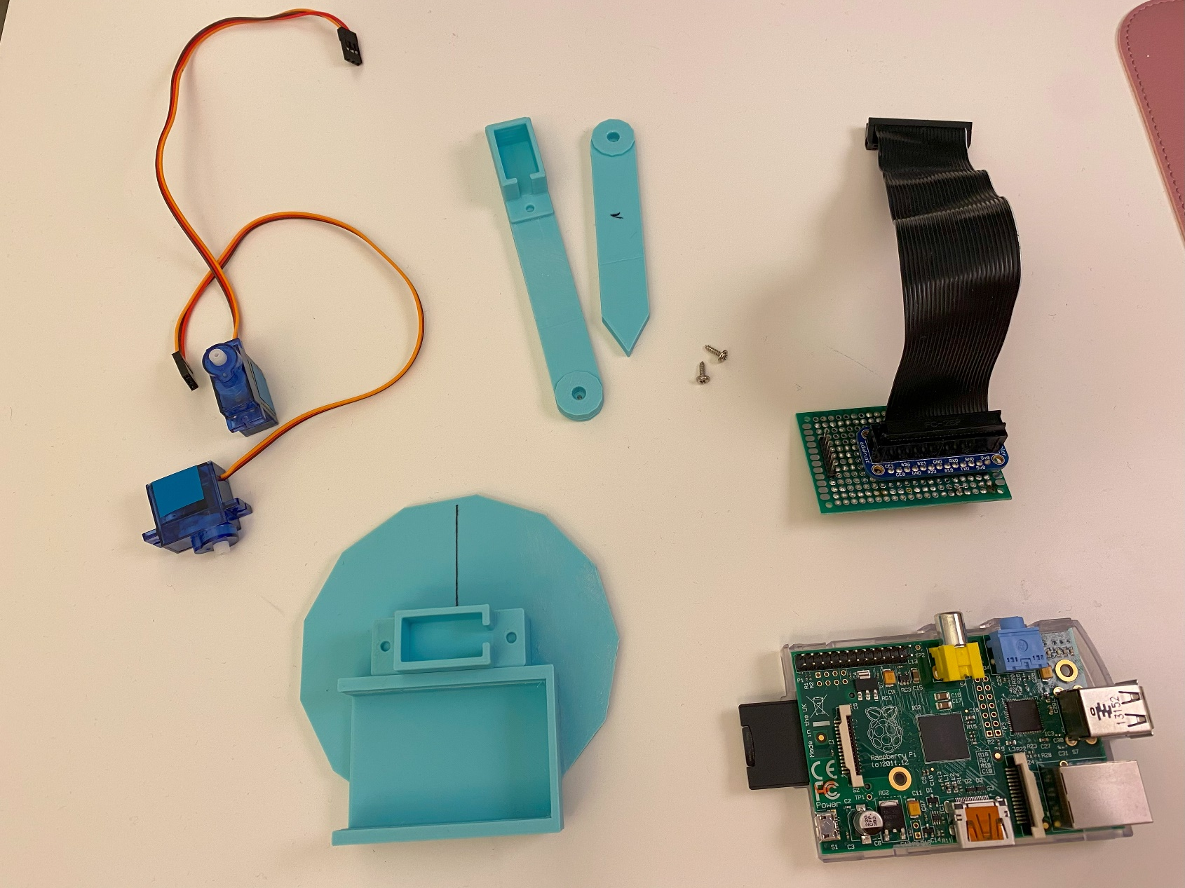
Der „Roboter“
3D Druck Teile
2 Servo Motoren
Batterie Pack
Connector Platine
RaspberryPi

Slide 11
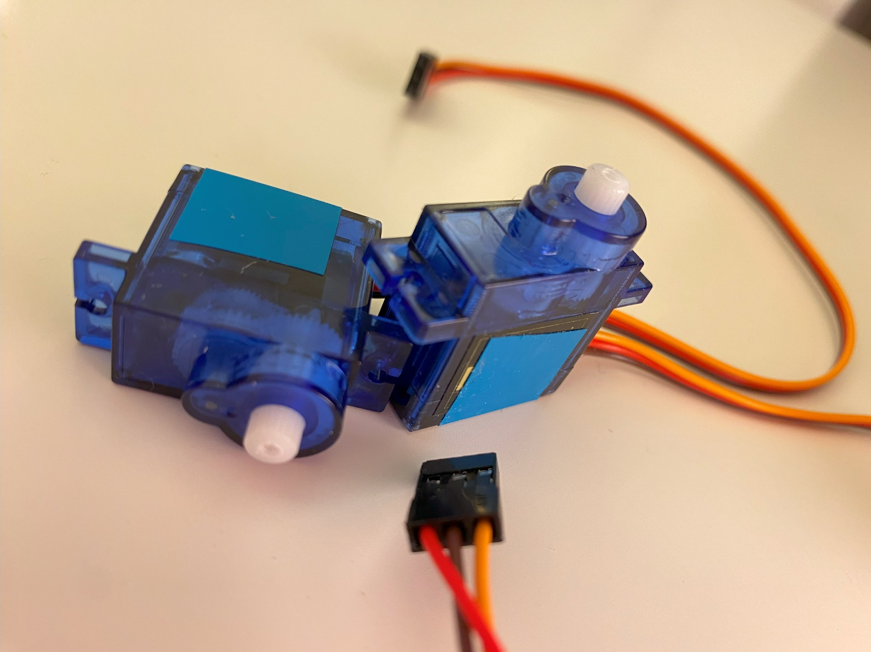
Wichtiger Baustein: Die Servos/Gelenke
3 Euro Servos von Amazon (genutzt vor allem im Modellbau)
Erstaunlich hohe Robustheit und Kraft dank eingebautem Getriebe
Verbunden mit dem Raspi über PWM
Winkelbereich nur 180 °

Slide 12
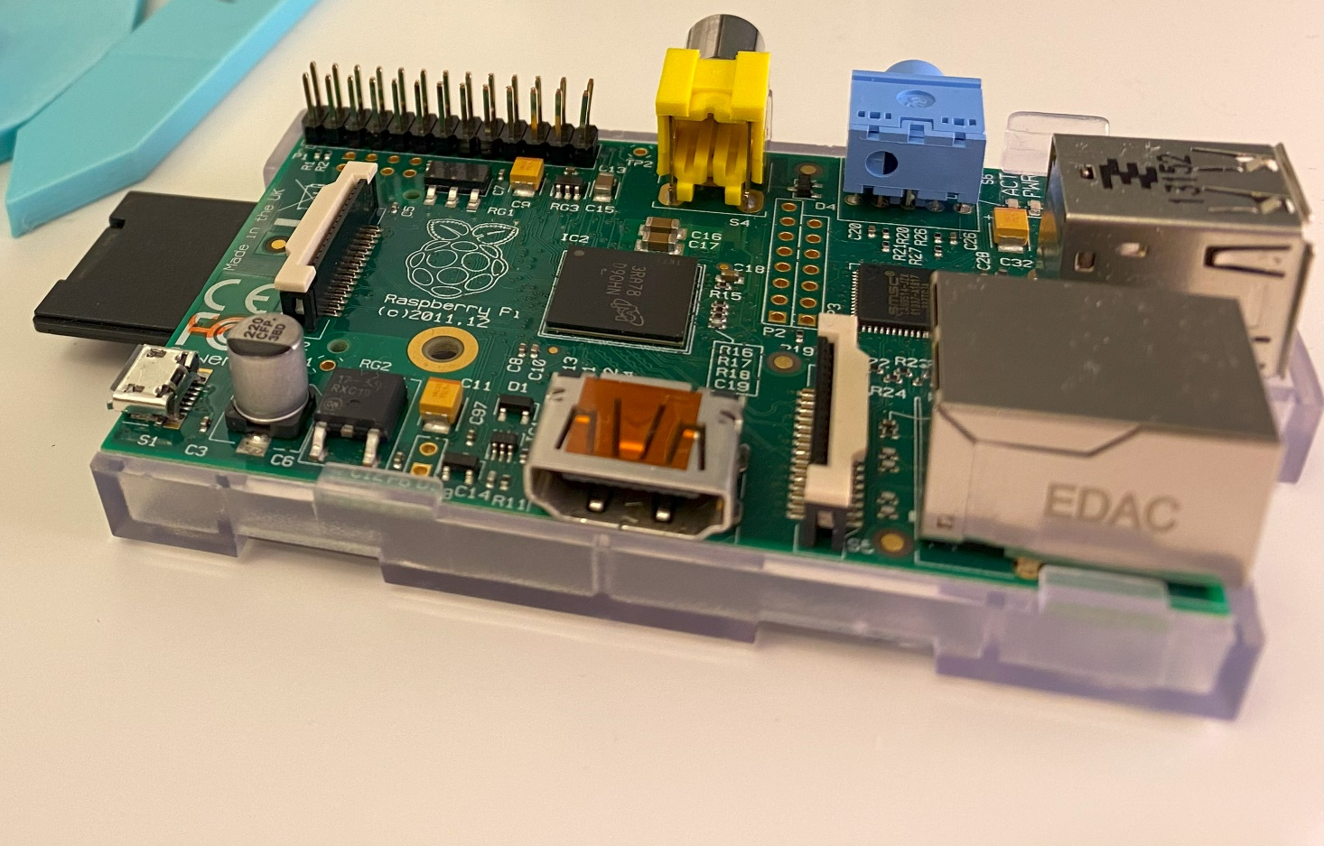
Wichtiger Baustein: Der RaspberryPi
Eigenständiger PC (Bildschirm und Monitor anschließbar)
Linux-Basiertes Betriebssystem
Diverse Hardwareschnittstellen (z.B. GPIO / PWM / USB / WIFI / Bluetooth)

Slide 13
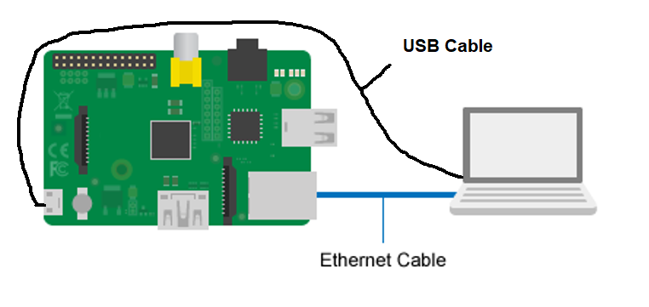
Kommunikation mit eurem Laptop
Verbunden mit eurem Laptop über ein lokales Netzwerk (Ethernet Cable)
Neuere Versionen: Einbinden in Wifi Netz
Raspi besitzt eigene statische IP

Slide 14
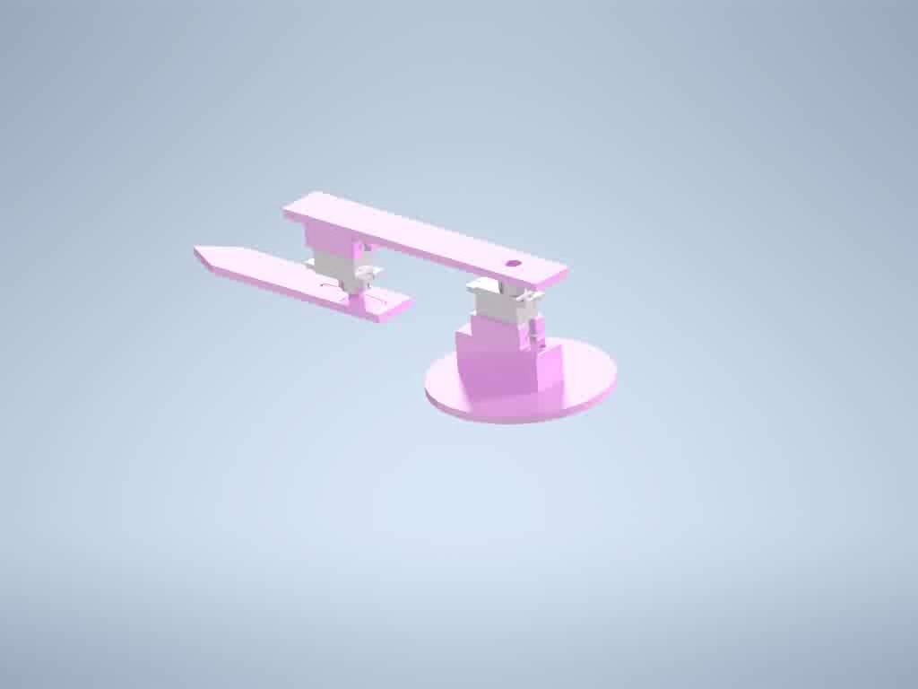
Was soll der Roboter können?
Einfachster möglicher Roboter: 2 Gelenke, planar
Spitze (Endeffektor) zeigt auf einen beliebigen Punkt im Koordinatensystem
Demonstration grundlegender Algorithmen aus der Robotik

Slide 15
Dieser Workshop soll..
zeigen wie man euren Laptop mit einem Raspi verbindet
zeigen wie man den Raspi zum steuern eines einfachen Roboters benutzt
zeigen wie MATLAB für die Steuerung benutzt werden kann:
Vorwärtskinematik
Rückwärtskinematik
Vorallem: Zu eigenen Projekten anregen!

Slide 16
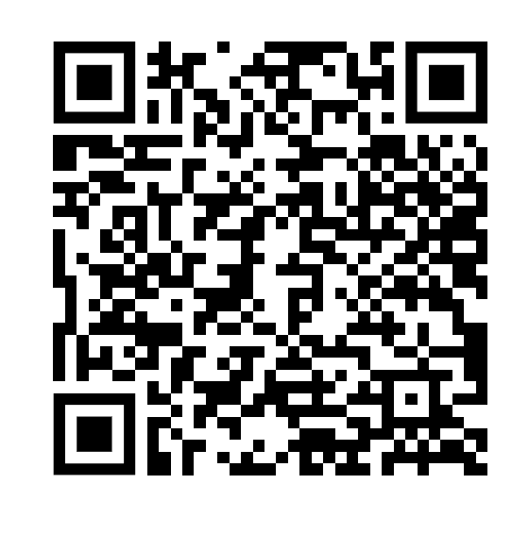
Get started:
Bildet 3er Gruppen jeweils mit einem Robot
Entscheidet euch wessen Laptop mit dem Raspi verbunden werden soll (Matlab 2023a + RaspberryPi Support Package installiert)
Verbindet zuerst das Ethernet Cable (ggf. Adapter) und dann das USB Kabel mit eurem Laptop
Ladet die Workshop ZIP herunter (QR Code)
Öffnet robotArm.m und kommentiert die richtige IP
ein (vgl. Label auf Raspi)
RUN robotArm.m
Troubleshooting: Firewall aus, Schritt 3 wiederholen,
um Hilfe bitten ;)

Slide 17
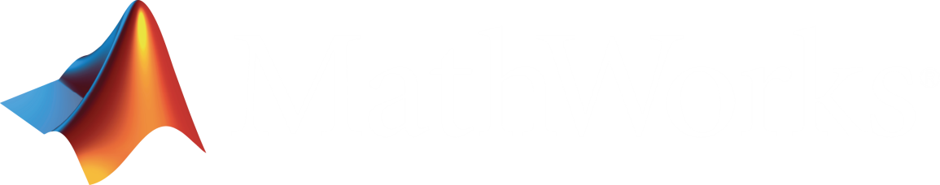




Learn more
mathworks.com
Visit MathWorks at
Notes:
You can learn more about MathWorks, our products, and our people on our website—MathWorks.com—and visit us on Facebook, Twitter, LinkedIn, and Instagram
Thank you for listening

Slide 18
Wie kann man dieses Projekt zu Hause weiterführen?

Slide 19
Wie kann man dieses Projekt zu Hause weiterführen?
Durch Simulation!

Slide 20
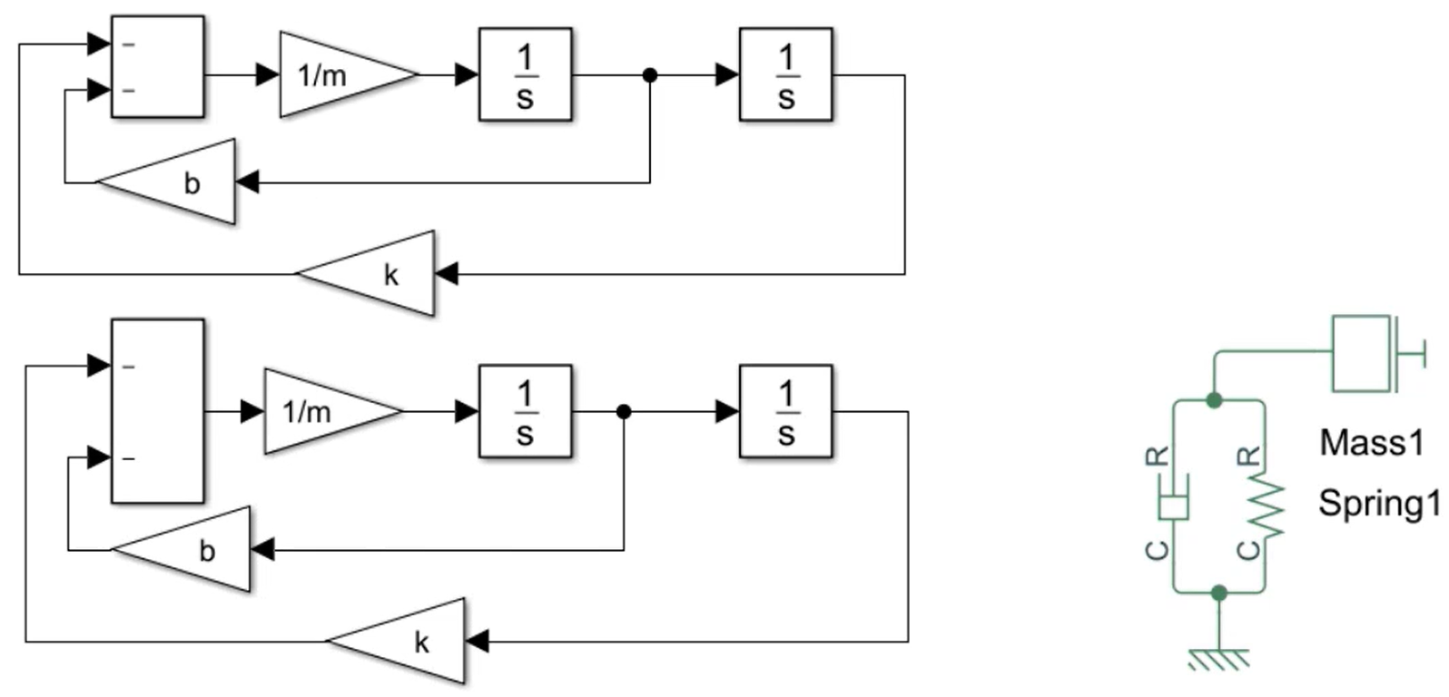
MATLAB + Simulink + Simscape
Simulink Block Diagram
Simscape

Slide 21
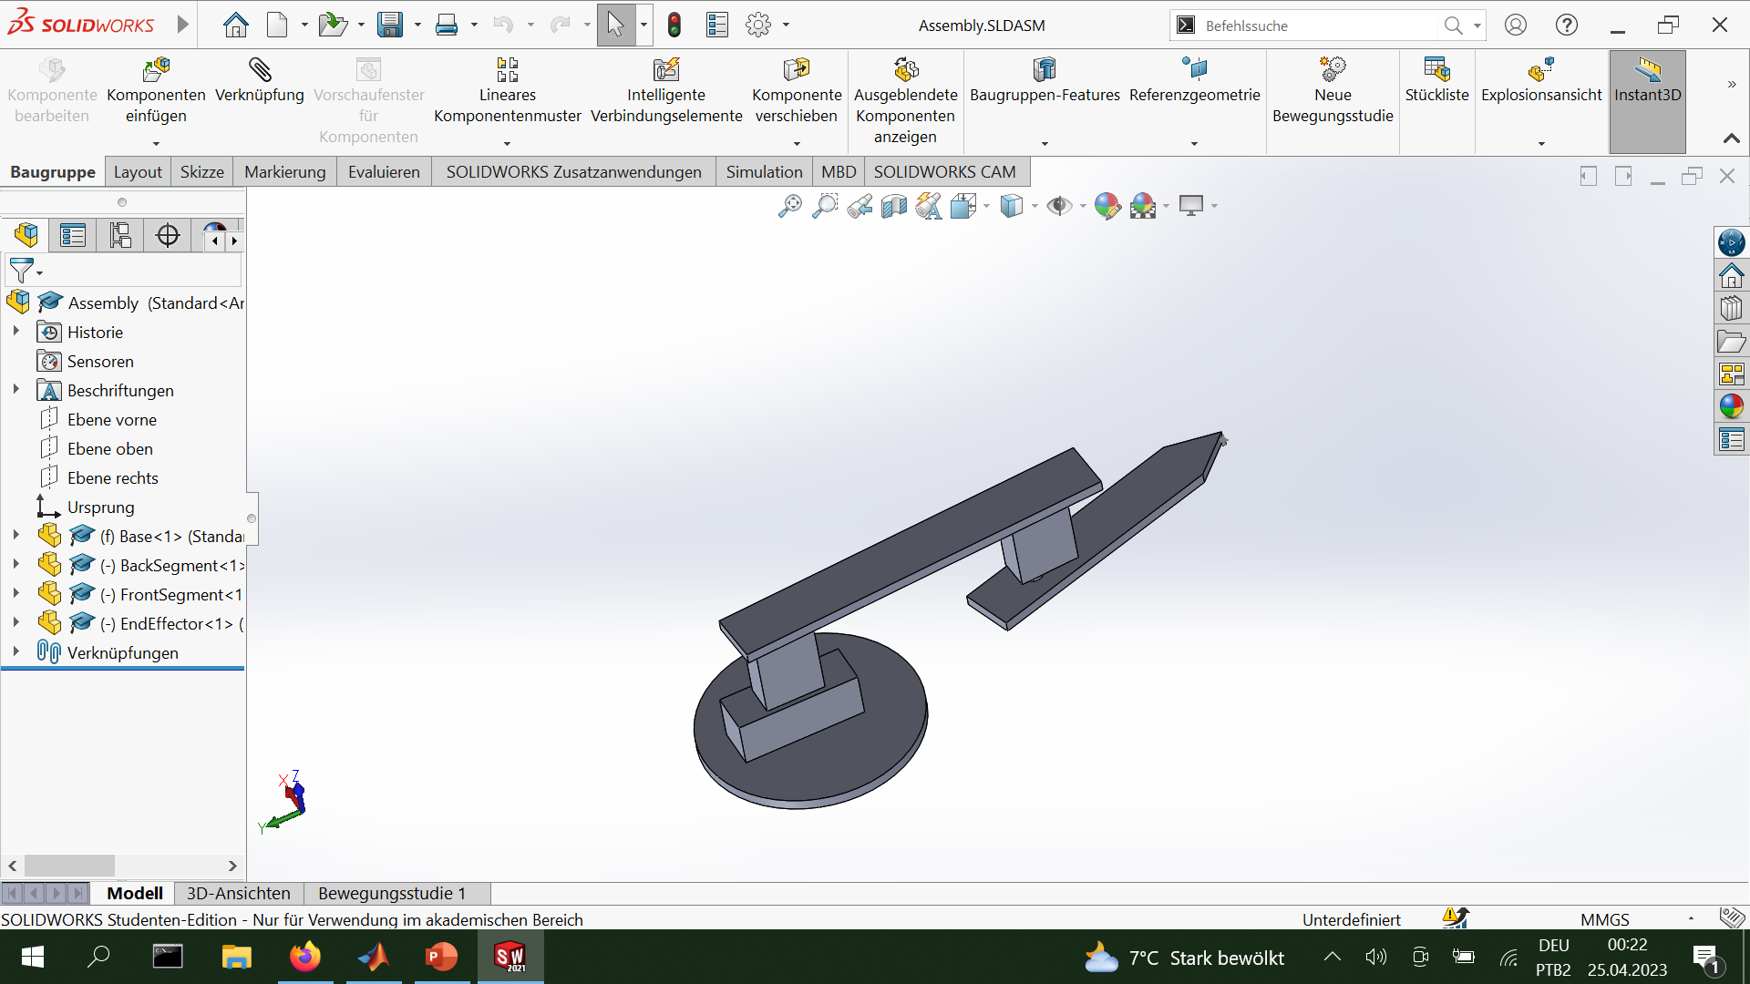
Von CAD zu MATLAB
CAD in Solidworks oder Creo zeichen
System als .xml-Datei exportieren
.xml-Datei in MATLAB importieren
Modell in Simscape wird automatisch erstellt
Nach den Anpassungen ist das Robotermodell bereit für die Verwendung in MATLAB/Simulink

Slide 22
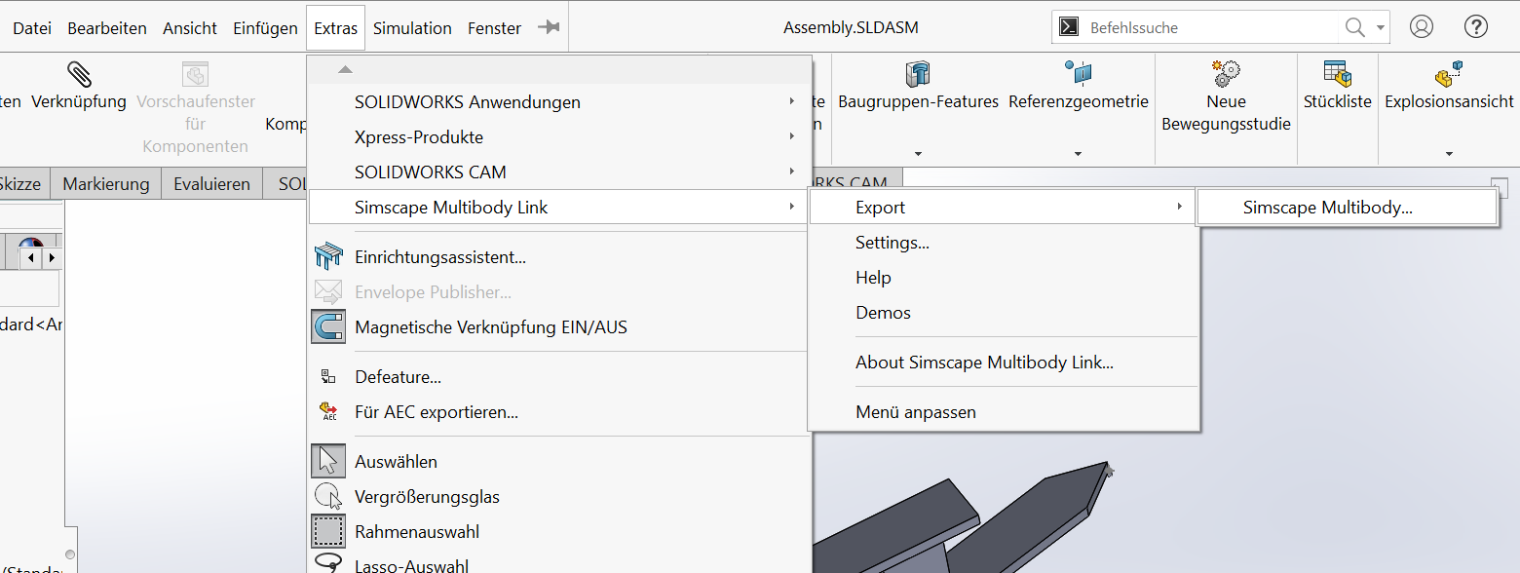
Von CAD zu MATLAB
CAD in Solidworks oder Creo zeichen
System als .xml-Datei exportieren
.xml-Datei in MATLAB importieren
Modell in Simscape wird automatisch erstellt
Nach den Anpassungen ist das Robotermodell bereit für die Verwendung in MATLAB/Simulink

Slide 23
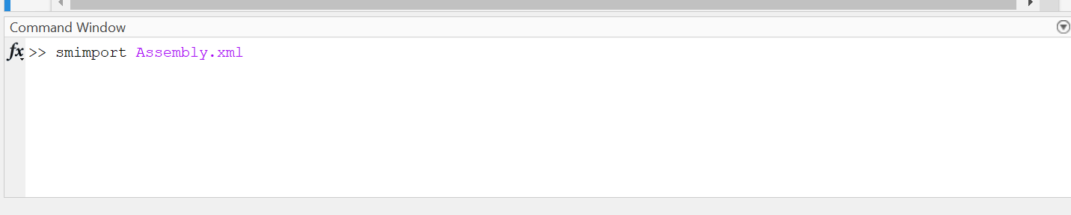
Von CAD zu MATLAB
CAD in Solidworks oder Creo zeichen
System als .xml-Datei exportieren
.xml-Datei in MATLAB importieren
Modell in Simscape wird automatisch erstellt
Nach den Anpassungen ist das Robotermodell bereit für die Verwendung in MATLAB/Simulink

Slide 24
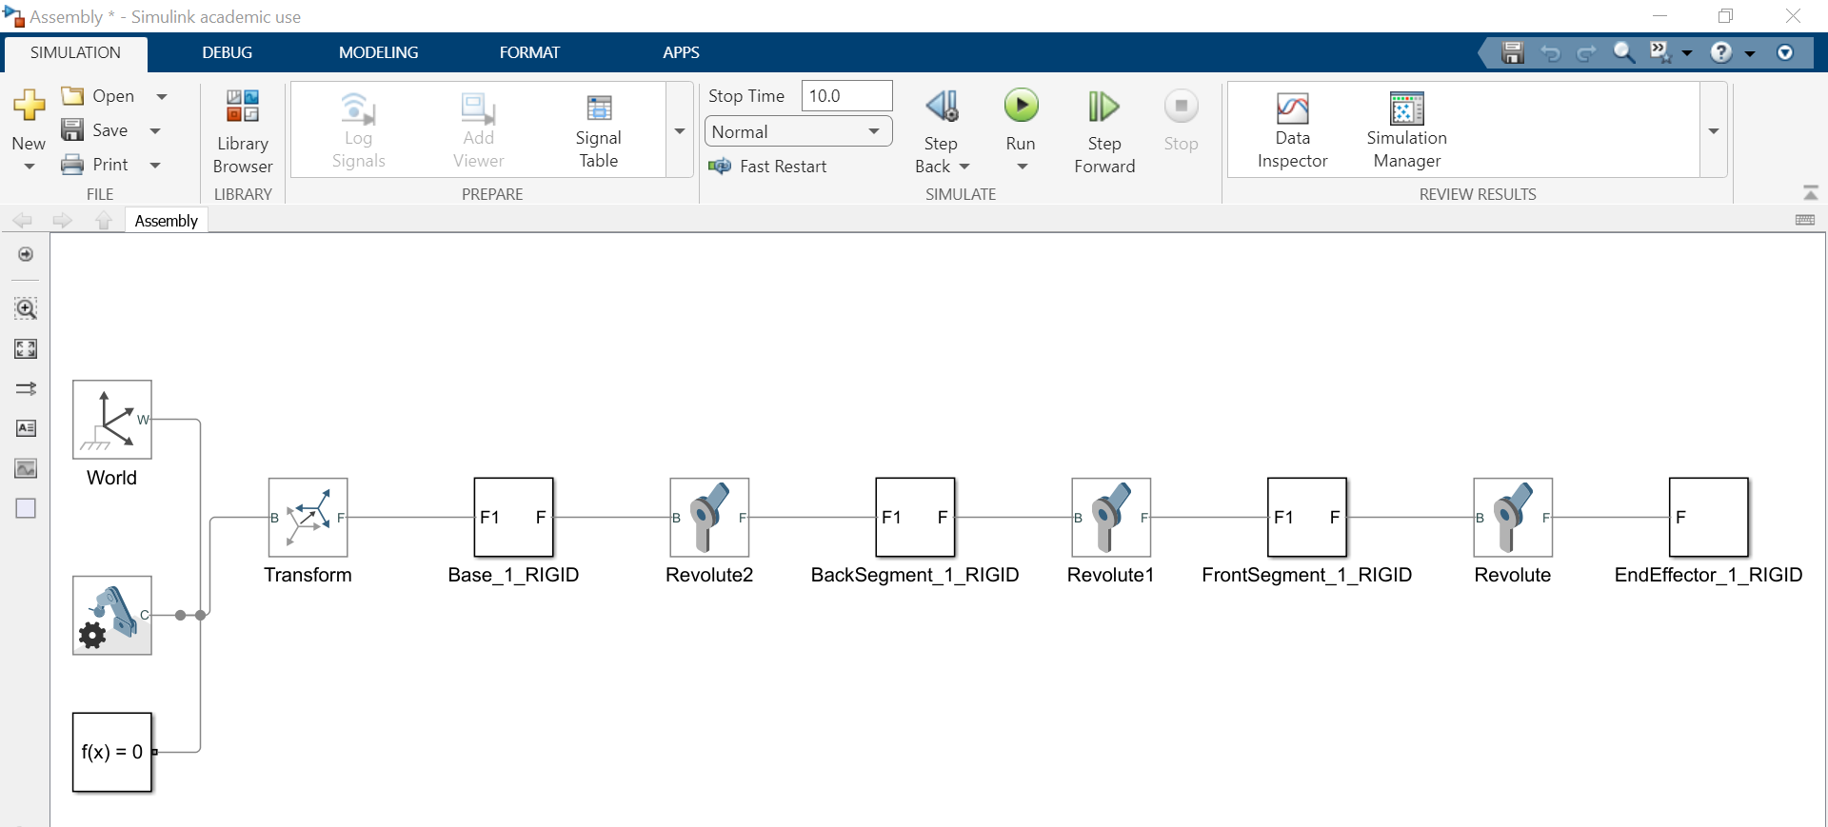
Von CAD zu MATLAB
CAD in Solidworks oder Creo zeichen
System als .xml-Datei exportieren
.xml-Datei in MATLAB importieren
Modell in Simscape wird automatisch erstellt
Nach den Anpassungen ist das Robotermodell bereit für die Verwendung in MATLAB/Simulink

Slide 25
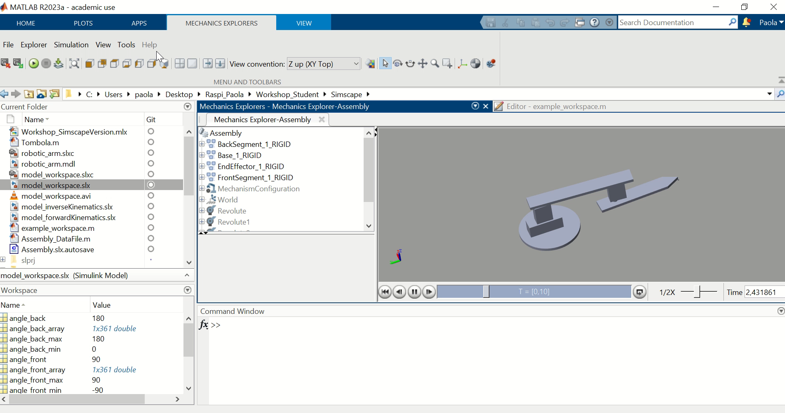
Von CAD zu MATLAB
CAD in Solidworks oder Creo zeichen
System als .xml-Datei exportieren
.xml-Datei in MATLAB importieren
Modell in Simscape wird automatisch erstellt
Nach den Anpassungen ist das Robotermodell bereit für die Verwendung in MATLAB/Simulink

Slide 26
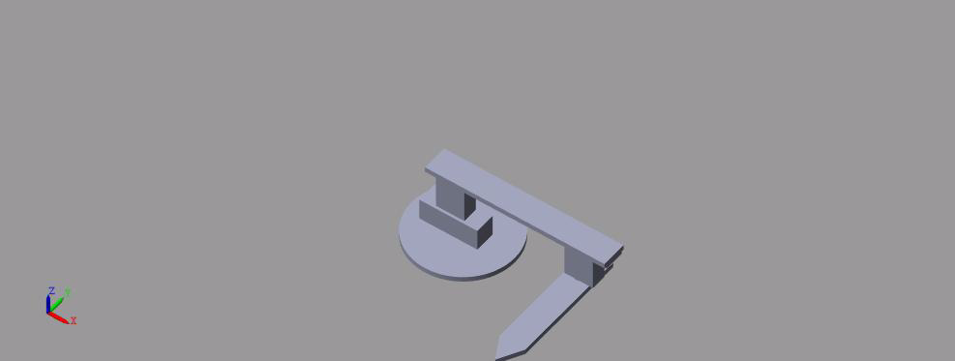
Beispiel: Workspace erstellen
Alle Lösungen der heutigen Übungen können mit Simscape getestet werden!
Es gibt Blöcke in Simulink, die auch die heute vorgestellten Probleme lösen

